Slide 1
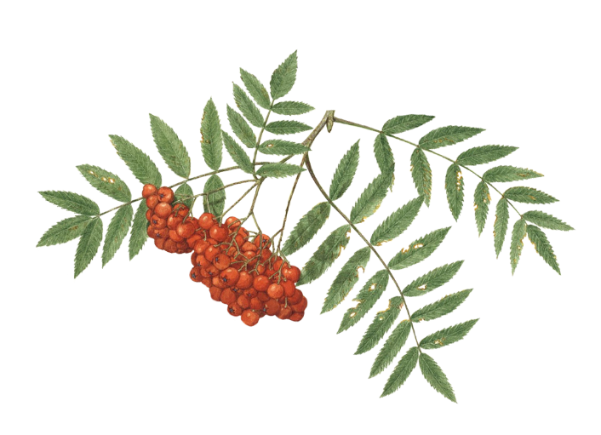
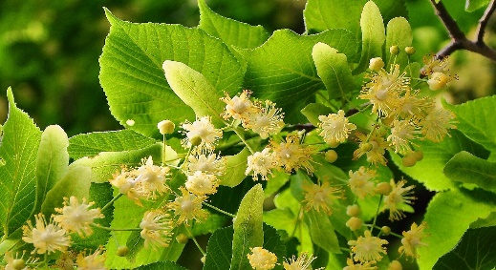
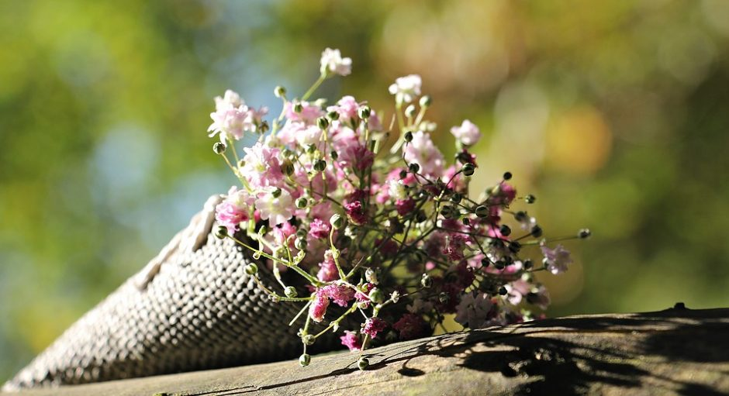
„Sveikatos dovanos gamtoje ir Eugenijos Šimkūnaitės kūryboje“
Birželio mėnesio iššūkis
Parengė: Rasa Jeruševičienė, Daiva Rusteikienė

Slide 2
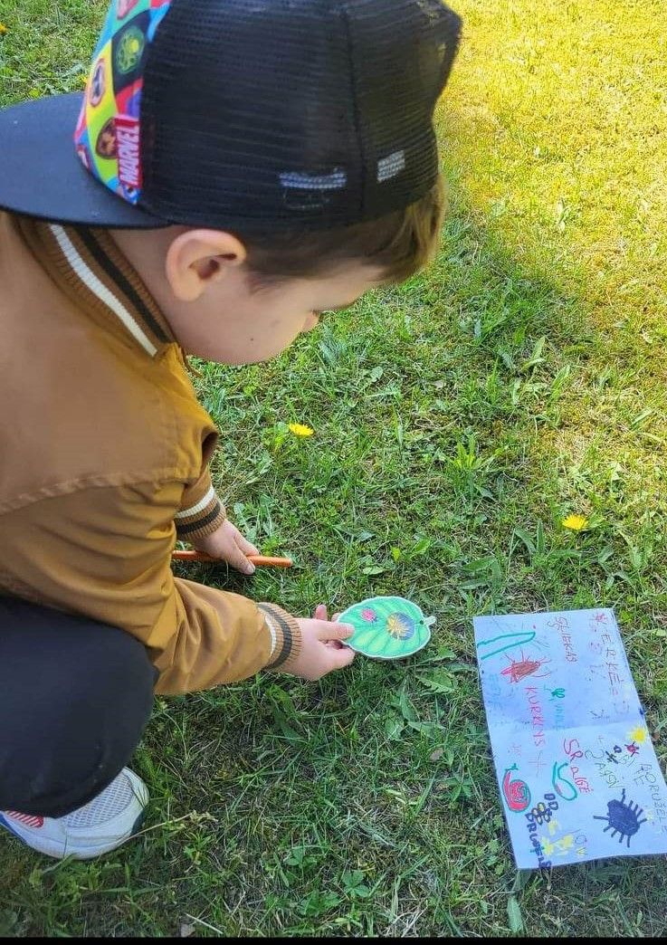
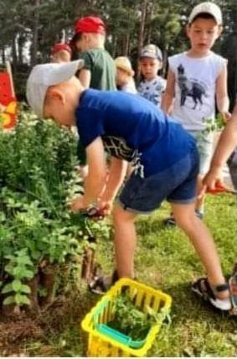
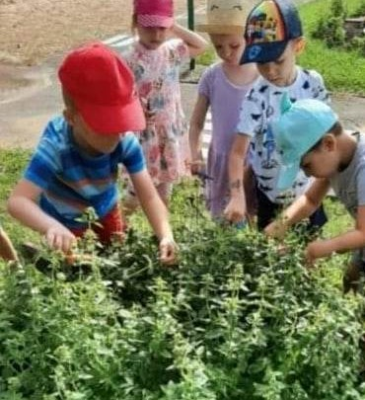
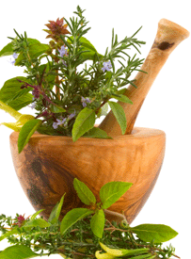
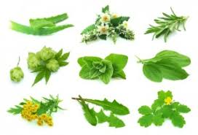
Gamta neišsenkamas natūralių vaistų šaltinis.
Vaikai darželio kieme tyrinėjo augančius vaistinius augalus. Kalbėjomės apie vaistažolių magiją. Susipažinome su žolininkės Eugenijos Šimkūnaitės leidiniais,kuriuose aprašomi augalai ir jų nauda mūsų sveikatai.

Slide 3
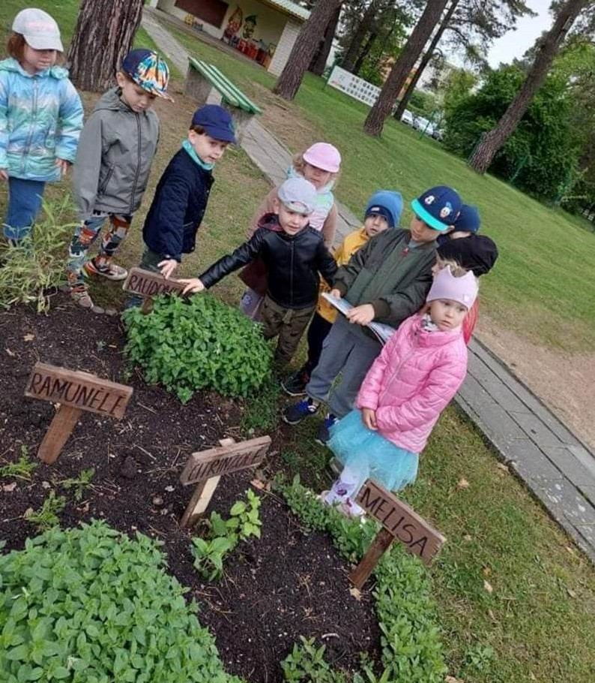
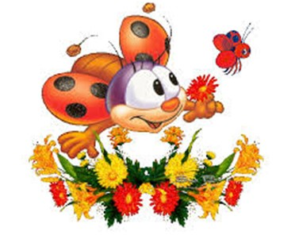
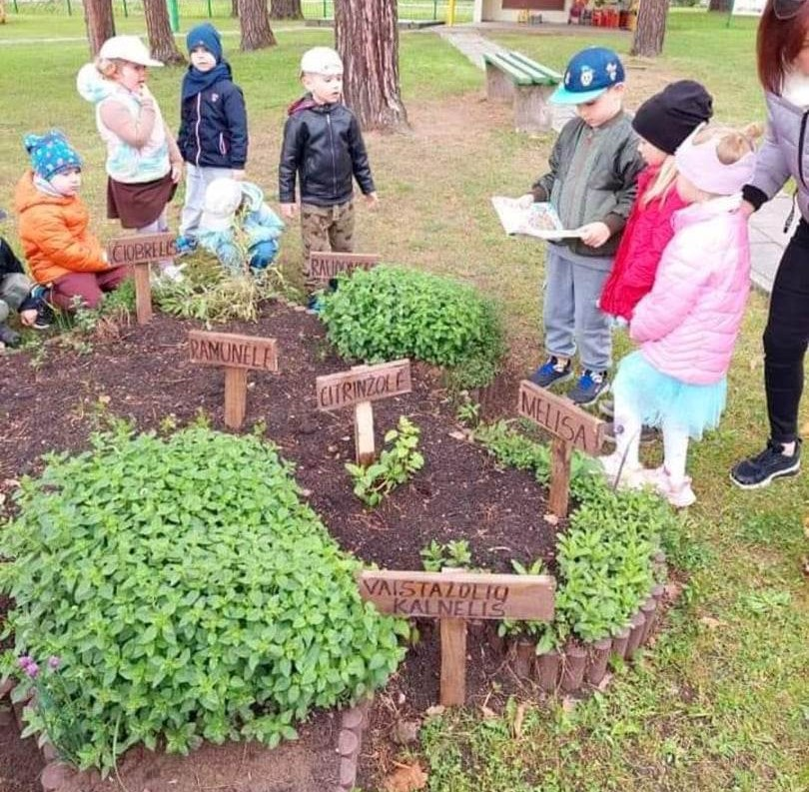
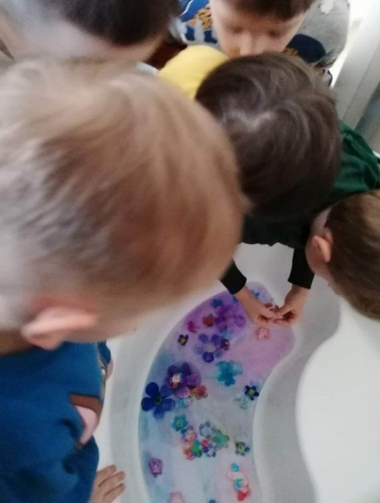
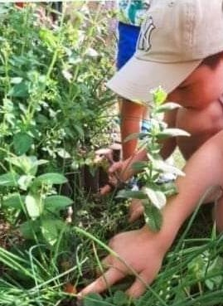
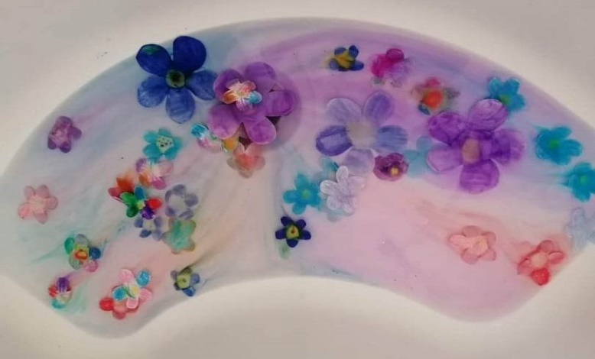
Vaikai susipažino su vaistažolėmis, sužinojo apie jų rinkimą, džiovinimą, kalbėjome ,kad sveikatą galima stiprinti pasitelkiant vaistines žoleles .Piešė piešinius.

Slide 4
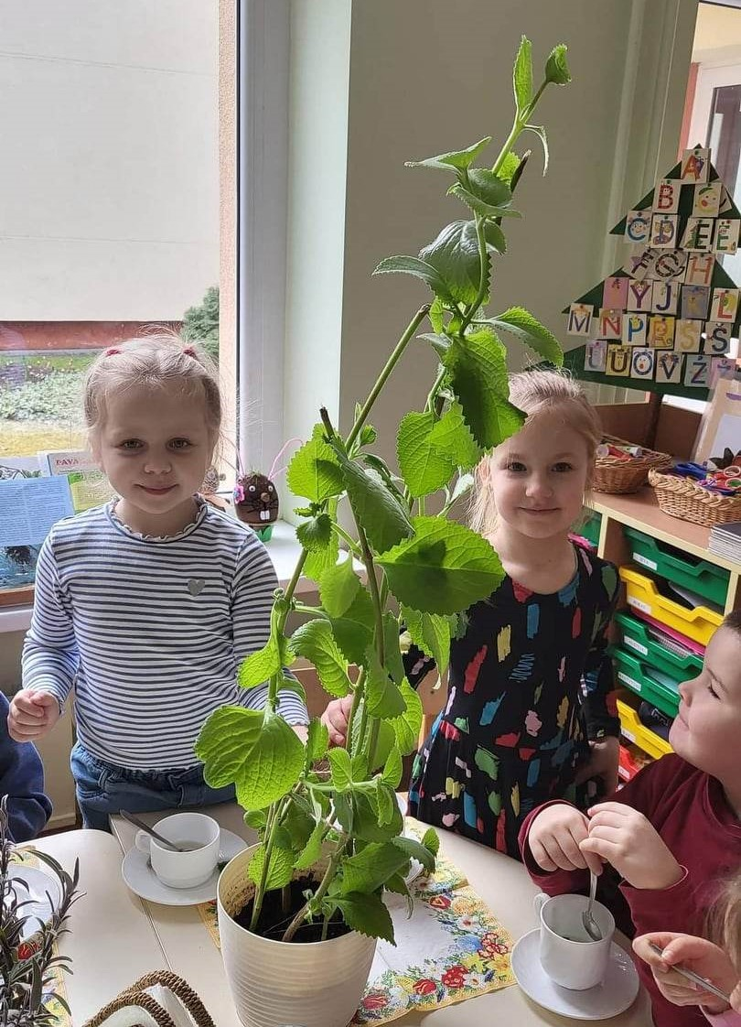
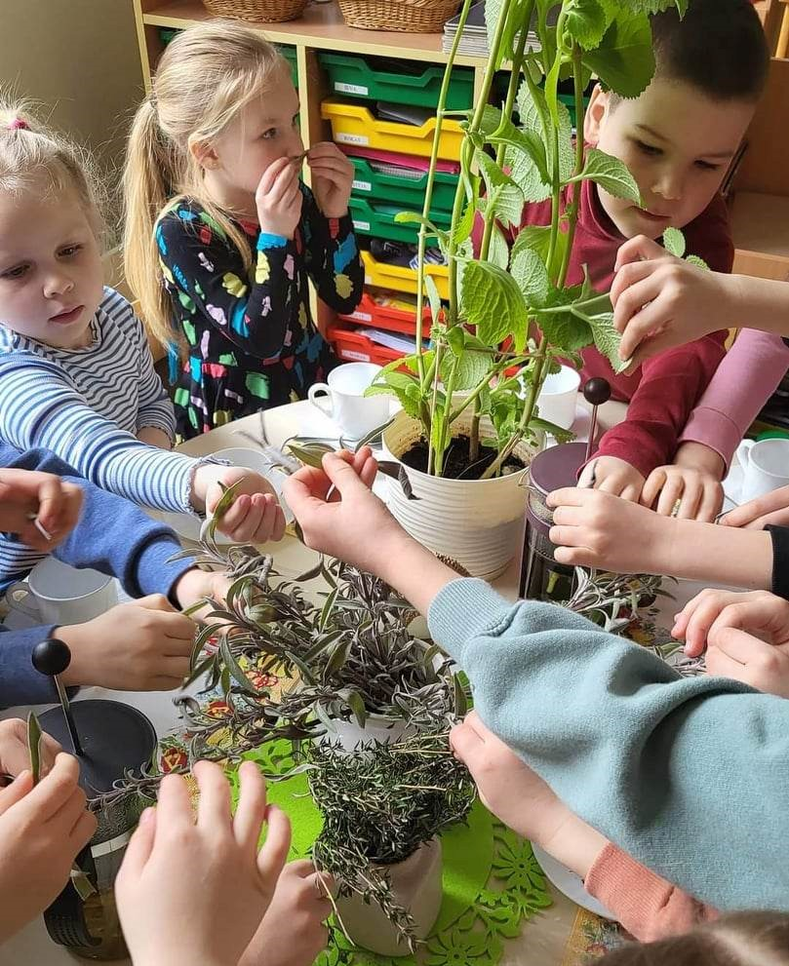
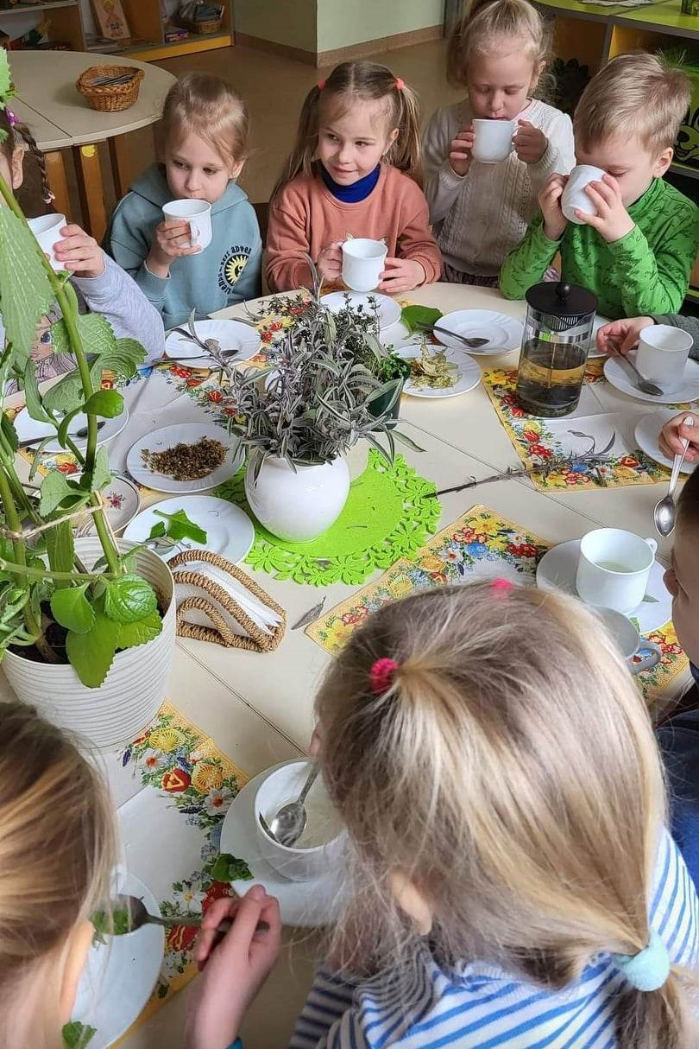
Skanavome savo užaugintų vaistažolių arbatas paskanintas medumi, sužinojome, jog vaistažolės ir medus apsaugo nuo ligų, o susirgus padeda greičiau pasveikti.
Būkime sveiki!

